Slide 1
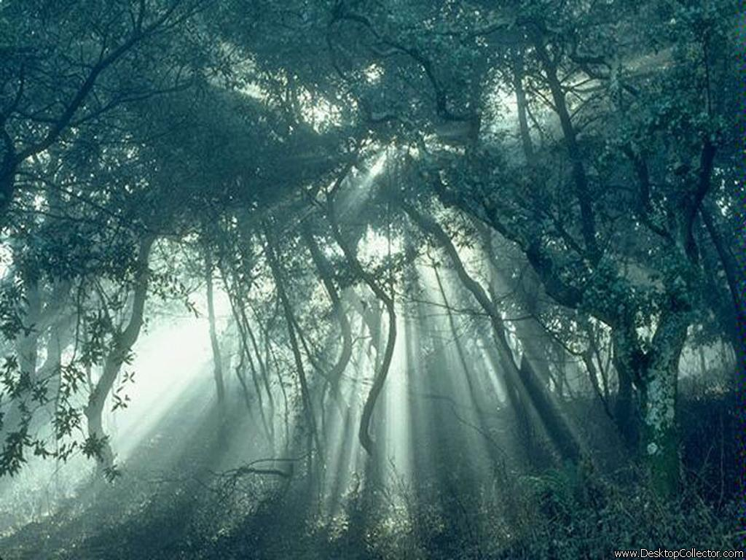
Лес и человек
МУНИЦИПАЛЬНОЕ БЮДЖЕТНОЕ ОБЩЕОБРАЗОВАТЕЛЬНОЕ УЧРЕЖДЕНИЕ СРЕДНЯЯ ОБЩЕОБРАЗОВАТЕЛЬНАЯ ШКОЛА №31 п. Родники Белореченский район
Выполнила
учитель начальных классов
МБОУ СОШ 31 п.Родники
Кутнякова Ольга Анатольевна
2012 г.

Slide 2
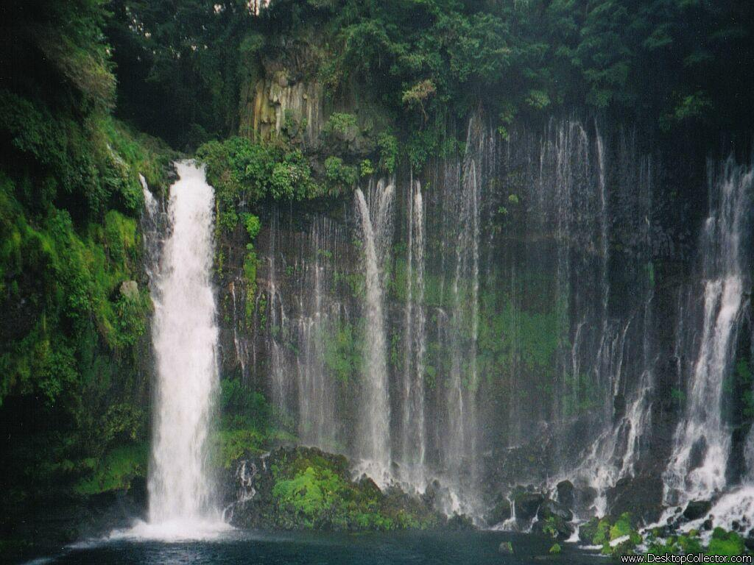
Цели:
Ознакомить учащихся с экологическими проблемами леса, которые возникли по вине человека, с охранной деятельность людей в зоне лесов.
Развивать познавательный интерес .
Воспитывать любовь к природе.

Slide 3
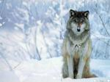
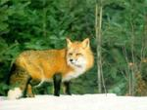
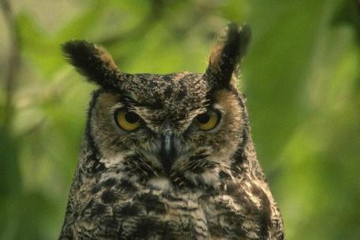
Цепи питания
Кора олень
Желудь мышь
Желудь мышь

Slide 4
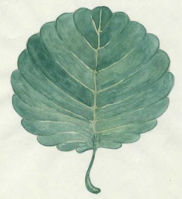
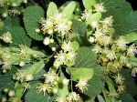
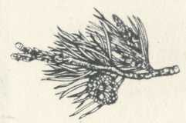
Виды лесов
Осины – осинник.
Липы – липовый.
Сосны – сосновый бор.

Slide 5
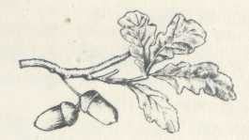
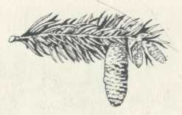
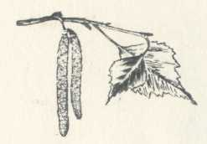
Виды лесов
Дубы – дубрава.
Ель – ельник.
Березы – березняк.

Slide 6
Лесная аптека
В медицине применяют в виде настоя, сиропов
при гриппе.
Шиповник
Применяется как ранозаживляющее и
кровоостанавливающее средство, при кашле.
Подорожник большой
Применяют при возбуждении аппетита.
Одуванчик лекарственный
Применяется при простудных заболеваниях.
Липа
В медицине применяют в виде настоя, сиропов
при гриппе. Шиповник
Применяется как ранозаживляющее и
кровоостанавливающее средство, при кашле.
Подорожник большой
Применяют при возбуждении аппетита.
Одуванчик лекарственный
Применяется при простудных заболеваниях.
Липа

Slide 7
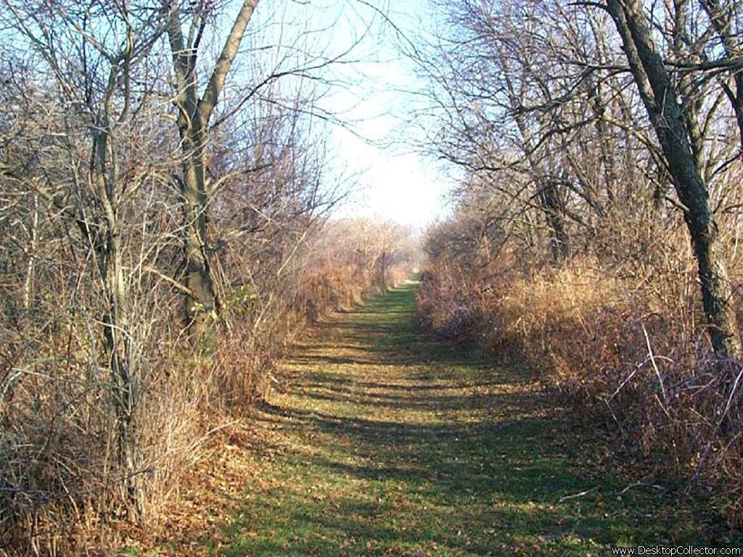

Slide 8
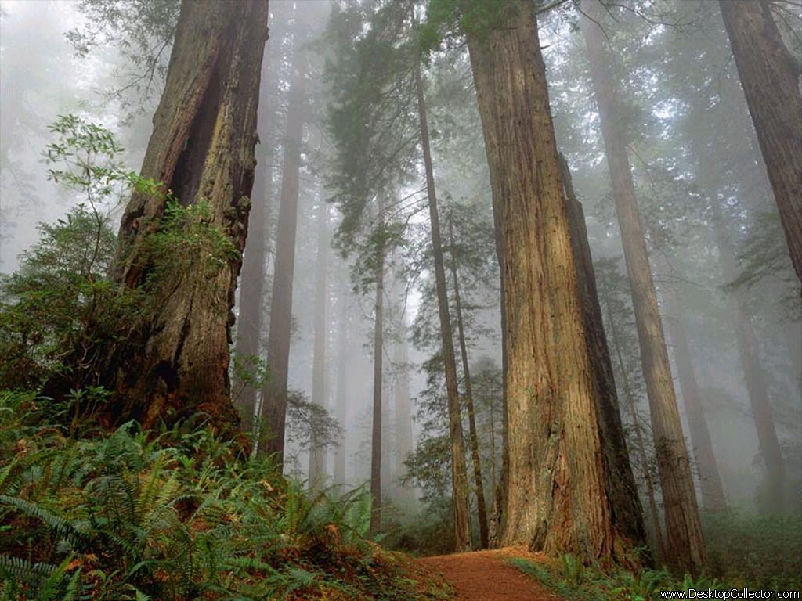

Slide 9
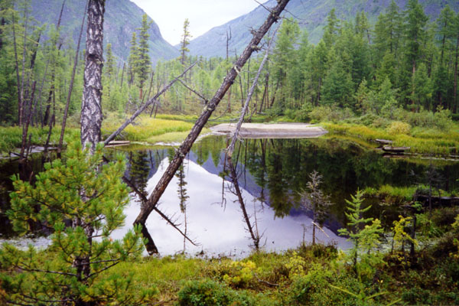
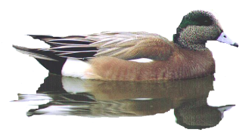
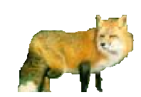
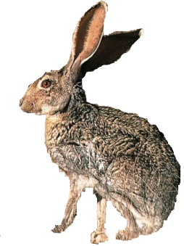

Slide 10
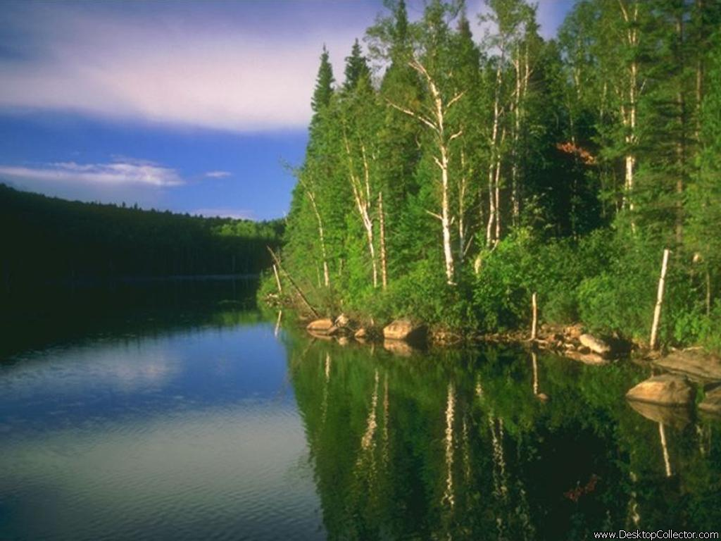

Slide 11
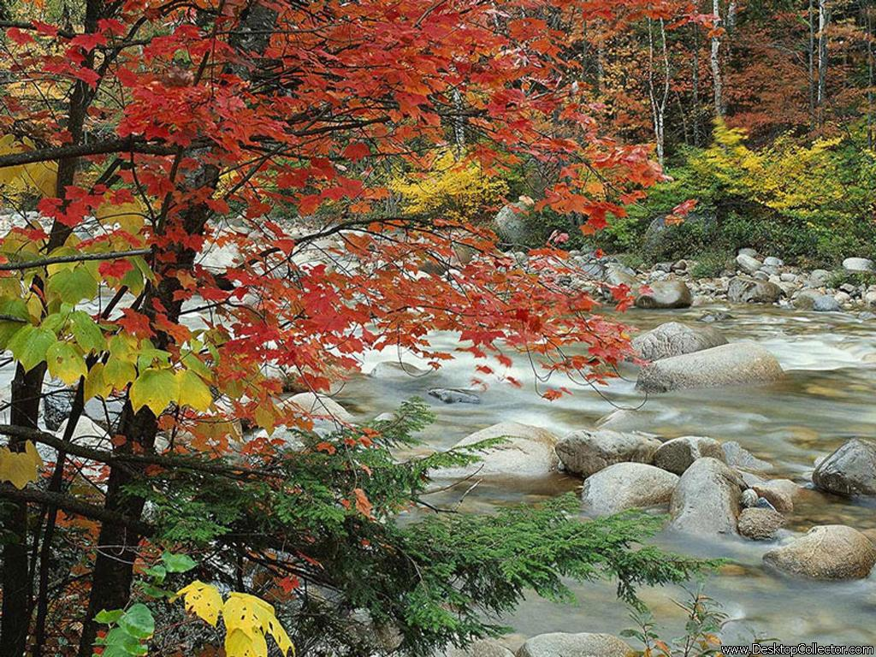

Slide 12
Подумай!
Мы были соснами и пихтами,
Теперь лежим, в коробку
впихнуты,
Мы были гордостью тайги,
Ну а теперь мы ей – враги.

Slide 13
Значения леса
дом для растений и животных
защитник воздуха, водоемов
место отдыха для человека
источник ягод, грибов, лекарственных растений
источник древесины

Slide 14
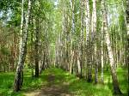
Лес и человек
«Чтобы беречь землю, природу,
надо ее полюбить, чтобы
полюбить – ее надо знать».
Н.И.Сладков.

Slide 15
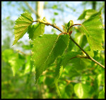
ФИТОНЦИДЫ
- это особые полезные вещества, которые выделяют в воздух листья деревьев.

Slide 16
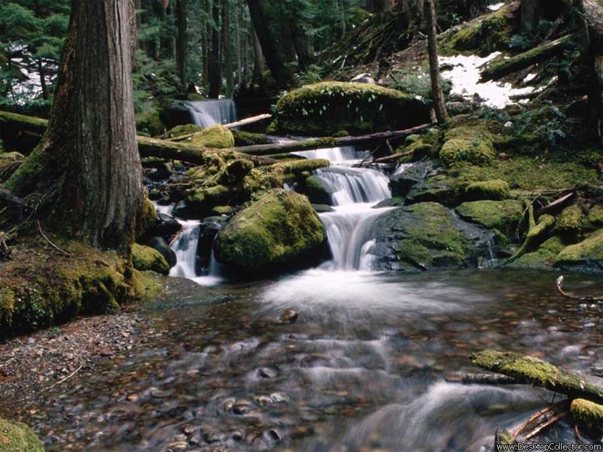

Slide 17
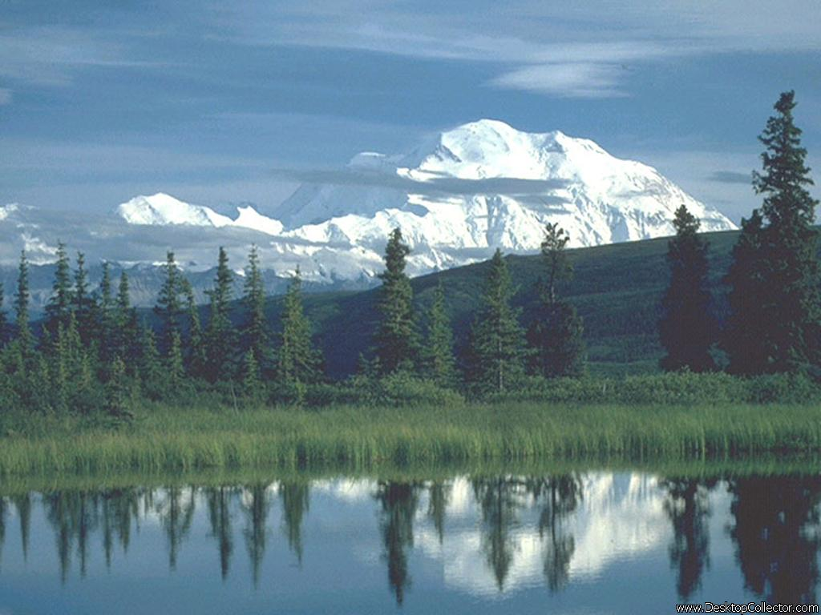

Slide 18
Интернет ресурсы:
http ://russian-church.ru

